Slide 1
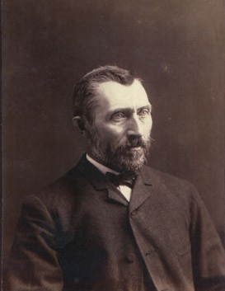
Винсент Ван Гог - краткая биография и картины художника
Составил:
учитель ИЗО
Ускова Елена Борисовна

Slide 2
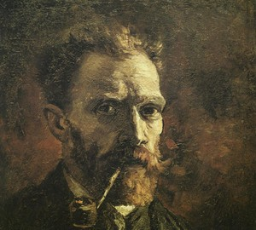
Биография:
Начало творческого пути Ван Гога
Винсент Ван Гог родился в голландском городе Гроот-Зундерте 30 марта 1853 года. Ван гог был первым ребенком в семье (не считая родившегося мертвым брата). Отца звали Теодор Ванг Гог, мать - Карнелией. Семья была у низ большая: 2 сына и три дочери. В роду Ван Гога все мужчины, так или иначе имели дело с картинами, либо служили церкви. Уже к 1869 году, даже не закончив школу, он стал работать в фирме, которая продавала картины. По правде говоря, у Ван Гога не получалось хорошо продавать картины, но зато он обладал безграничной любовью к живописи, а также ему хорошего давались языки. В 1873 году, в 20-летнем возрасте, он попал в Лондон, где провел 2 года, которые изменили всю его жизнь. В Лондоне Ван Гог жил припеваючи. У него было весьма хорошее жалование, которого хватало на посещение различных картинных галерей и музеев. Он даже купил себе цилиндр, без которого просто нельзя было обойтись в Лондоне. Все шло к тому, что Ван Гог мог бы стать преуспевающим торговцем, но ...как это часто бывает, на пути его карьеры стала любовь, да, именно любовь. Ван Гог до беспамятства влюбился в дочку своей квартирной хозяйки, но узнав что она уже обручена, очень замкнулся в себе, стал безразлично относится к своей работе. Когда он вернулся в Париж его уволили. В 1877 году Ван Гог стал снова жить в Голландии, и все больше находил утешение в религии. После переезда в Амстердам он начал учиться на священника, но вскоре бросил учебу, так как обстановка на факультете его не устраивала. В 1886 году в начале марта Ван Гог переезжает в Париж к совему брату Тео, и живет у него на квартире. Там он берет уроки живописи у Фернана Кормона, и знакомиться с такими личностями как Писсаро, Гоген и многими другими художниками. Очень быстро он забывает весь мрак голландской жизни, и быстро завоевывает уважение как художник. Рисует четко, ярко в стиле импрессионизма и постимпрессионизма. Винсент Ванг Гог, проведя 3 месяца в евангелисткой школе, которая находилась в Брюсселе, стал проповедником. Он раздавал деньги и одежду, нуждающимся беднякам, хотя сам не был достаточно обеспеченным. Это вызвало подозрение у начальства церкви, и его деятельность была запрещена. Он не унывал, и находил утешение в рисовании.

Slide 3
К 27-ми годам, Ванг Гог понял в чем его призвание в этой жизни, и решил что должен во что бы то ни стало стать художником. Хоть Ван Гог и брал уроки рисования, но его можно с уверенностью считать самоучкой, потому что он сам штудировал многие книги, самоучители, срисовывал картины известных художников. По началу он думал стать иллюстратором, но затем, когда брал уроки у своего родственника-художника - Антона Моуве, написал свои первые работы маслом. Вроде бы жизнь стала налаживаться, но снова Ван Гога начали преследовать неудачи, причем любовные. Его кузина Кея Вос стала вдовой. Она ему очень нравилась, но он получил отказ, который долго переживал. К тому же из-за Кеи он поссорился очень серьезно со своим отцом. Эта размолвка была причиной переезда Винсента в Гаагу. Именно там он знакомится с Клазиной Марией Хоорник, которая была девушкой легкого поведения. С ней Ван Гог прожил почти год, причем неоднократно ему приходилось лечиться от венерологических заболеваний. Он хотел спасти эту бедную женщину, и даже думал жениться на ней. Но тут уже вмешалась его семья, и мысли о браке были попросту развеяны. Вернувшись на родину к родителям, которые к тому времени уже переехали в Нёнен, его мастерство стало совершенствоваться. Он провел на родине 2 года. В 1885 Винсент поселился в Антверпене, где посещал занятия в Академии искусств. Затем, в 1886 году, Ван Гог снова возвращается в Париж, к своему брату Тео, который на протяжении всей жизни помогал ему, как морально так и финансово. Франция стала вторым домом для Ван Гога. Именно в ней он и прожил всю свою оставшуюся жизнь. Он не чувствовал себя тут чужим. Ван Гог много пил, и имел очень взрывной характер. Его можно было назвать человеком, с которым трудно иметь дело. В 1888 он перебрался в Арль. Местные жители были не рады видеть его в своем городке, который находился на юге Франции. Они считали его ненормальным лунатиком. Не смотря на это Винсент нашел здесь друзей, и чувствовал себя вполне хорошо. Со временем ему пришла мысль создать здесь поселение для художников, чем он и поделился со своим другом Гогеном. Все шло хорошо, но между художниками произошла размолвка. Ван Гог бросился на ставшего уже врагом Гогена с бритвой. Гоген еле унес ноги, чудом оставшись в живых. От злости неудачи Ван Гог отрезал себе часть левого уха. Проведя 2 недели в психиатрической клинике он снова вернулся туда в 1889 году, так как его стали мучать галлюцинации. В мае 1890 году он окончательно покинул приют для душевно больных и отправился в Париж к своему брату Тео и его жене, которая только родила мальчика, которого назвали Винсентом в честь его дяди. Жизнь стала налаживаться, и Ван Гог был даже счастлив, но его болезнь вернулась снова. 27 июля 1890 года Винсент Ван Гог сам выстрелил себе в грудь из пистолета. Он скончался на руках своего брата Тео, который очень его любил. Спустя пол года умер и Тео. Братья похоронены на кладбище Овера рядом.

Slide 4
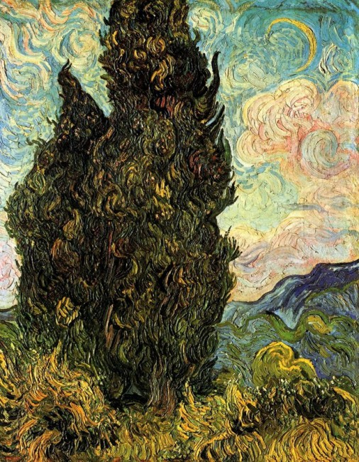
Кипарисы, 1889, Ван Гог
Описание картины:
В конце апреля 1899 г. Ван Гог неожиданно решил лечь в психиатрическую больницу, где ему было позволено продолжать занятия живописью. Именно в это время художник написал знаменитые кипарисы, поразившие его настолько, что он говорил о них: «...прекрасны, как египетский обелиск». Отобразить зеленое дерево, особенно его темную крону, названную Ван Гогом «черным пятном в солнечном пейзаже», оказалось сложной задачей для живописца. Художник использовал в изображении кипарисов те же средства художественной выразительности, которыми обычно пользовался для воспроизведения человеческой фигуры. Подобный ход, помимо придания особого значения кипарисам, наделяет их, по сути человеческими характеристиками. Похоже, что Ван Гог остался очень доволен своей работой. В одном из писем брату Тео он описал ее следующим образом: «Деревья огромны и могучи. Первый план с кустами ежевики и подлеском очень низок. Позади - лиловые холмы, зелено-розовое небо с луной».

Slide 5
Пейзаж в Овере после дождя –
Ван Гог. 1890. Холст, масло. 72x90
В картине «Пейзаж в Овере после дождя» поражает бесконечность пространства. Возникает ощущение, что не человек смотрит на природу, а природа глядит на него. «Голубые глаза огородов», -эта метафора Юрия Олеши как нельзя лучше выражает первое впечатление от полотна Ван Гога. Образ будто умытой дождем земли трогает прозрачностью и свежестью. Пейзаж воспринимается как созданный непосредственной и наивной детской рукой: и нелепая повозка, и «карточные», хрупкие белые домики с яркими карминными крышами, и высокая линия горизонта, и густой дым, идущий из трубы игрушечного паровозика, - кажется, что весь этот мир, словно заново увиденный художником, сотворен на глазах зрителя.

Slide 6
Красные виноградники в Арле. Монмажор - Ван Гог. 1888.
Холст, масло. 73x91
Пейзаж Ван Гога (1853-1890) поражает силой эмоционального напряжения, ощущением присутствия при возникновении мироздания. Раскаленный диск солнца расплавляет землю, виноградники охвачены тревожными багровыми тонами, и, будто сгорая на пожаре, дорога справа превратилась в поток солнечной лавы, лишь на первом плане лежат прохладные лиловые тени. Сборщики винограда кажутся порождением все той же могучей стихии, которая вызвала их словно из-под земли. Они вплетены живописцем в вечный круговорот природы. Солярный символ является неизменным в творчестве Ван Гога, он считал солнце источником жизни.

Slide 7
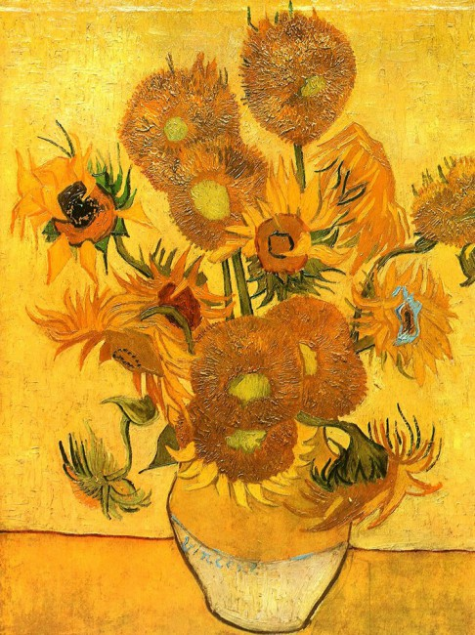
Картина "Подсолнухи" - Винсент Ван Гог, 1888
Подсолнухи имели для мастера особое значение. Он написал два цикла картин с ними: парижский (1887, две картины с лежащими цветами) и арльский (1888, четыре работы с цветами в графине). Затем живописец сделал несколь­ко вариантов этих произведений. Все они до сих пор вызывают дискуссию в кругах искусствоведов и стали своего рода «брендом». «Подсолнухи» Ван Гога имеют такое же значение в его творчестве, как «Джоконда» для Леонардо, «Сикстинская Мадонна» для Рафаэля, «Черный квадрат» для Малевича. Эти полотна в определенном смысле являются «синонимами» художников. Арльский цикл, в который входит лондонская картина, предназначался для украшения комнаты друга живописца, Поля Гогена, в так называемом Желтом доме в Арле, на юге Франции, которую Ван Гог арендовал. Оба художника I творили там вместе в октябре - декабре 1888. В работе над циклами Ван Гог применил особую технику письма - импасто. Ее суть в том, что краски наносятся очень густым слоем и применяются не только традиционные кисти, но еще и нож. Так создавалась особая шероховатая поверхность, рельефный рисунок. «Подсолнухи» не раз копировали (подделывали), зачастую преуспевая в техническом отношении, но никогда - в «личностном».

Slide 8
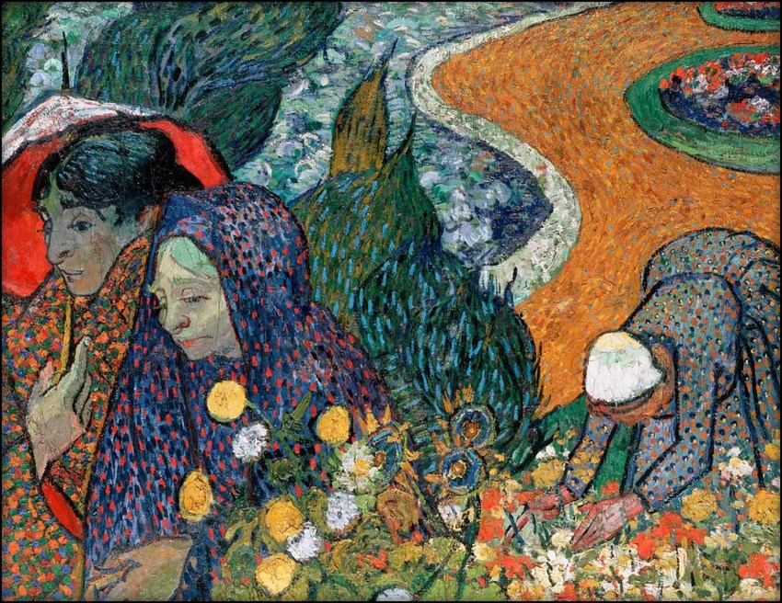
Арльские дамы
(Воспоминание о саде
в Эттене) - Винсент Ван Гог.
1888. Холст, масло. 73х92
Второе название представленной картины относится к деревне Эттен в Голландии, где жили родители Ван Гога. Таким образом, на полотне появляется голландская крестьянка, ухаживающая за цветами, и капустное поле на заднем плане. Яркий цвет и красная тень на зонтике связаны с ослепительным светом Прованса. Полотно написано не с натуры, а по воображению. Все в нем плоскостно - и фигуры, и пейзаж. Пространство разворачивается не в глубину, оно идет параллельно плоскости холста отдельными зонами - такой метод Ван Гог заимствовал у японских художников. Внутри «зоны» насыщены стремительными осязаемыми мазками, создающими внутренний динамизм форм. «Арльские дамы» - произведение неоднозначное, весьма сложное. Несмотря на яркий колорит красок, картина вызывает у зрителя невольное чувство тревоги, усугубляемое печальными лицами идущих женщин. Работа написана 8 последние годы жизни художника, когда окружающий мир приносил ему только страдания.

Slide 9
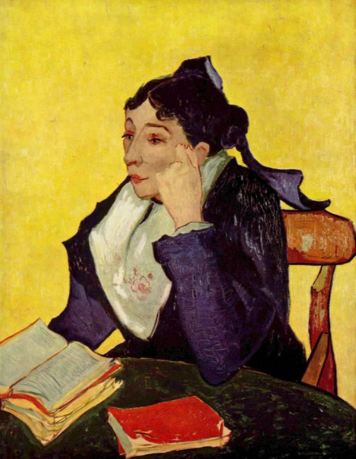
Арлезианка. Портрет мадам Жину - Винсент Ван Гог. 1888-1889. Холст, масло. 91,4x73,7
Ван Гог (1853-1890) принадлежал и к голландскому, и к французскому искусству, его причисляют к постимпрессионистам, и в то же время он остается ни на кого не похожим художником. В Арле, куда Ван Гог в 1888 переехал из Парижа, среди ярких красок юга он словно обрел второе дыхание и писал одну картину за другой. Среди них - несколько портретов мадам Жину, хозяйки привокзального кафе, где живописец часто сиживал с приехавшим к нему Гогеном. В один из дней друзья уговорили женщину позировать им в костюме арлезианки. Любовь к темно-синему и ярко-желтому Ван Гог перенял от своего соотечественника - голландского художника Яна Вермера и от французского живописца Эжена Делакруа. Их творчество мастер особенно ценил. Но если у Вермера желтый, синий, оливково-зеленый и красный создают мягкую цветовую гамму, то у Ван Гога они сталкиваются, вызывая у зрителя ощущение чего-то тревожного, царящего в картине. И отрешенный вид мадам Жину, и ее поза подчеркивают это волнение.

